Slide 1
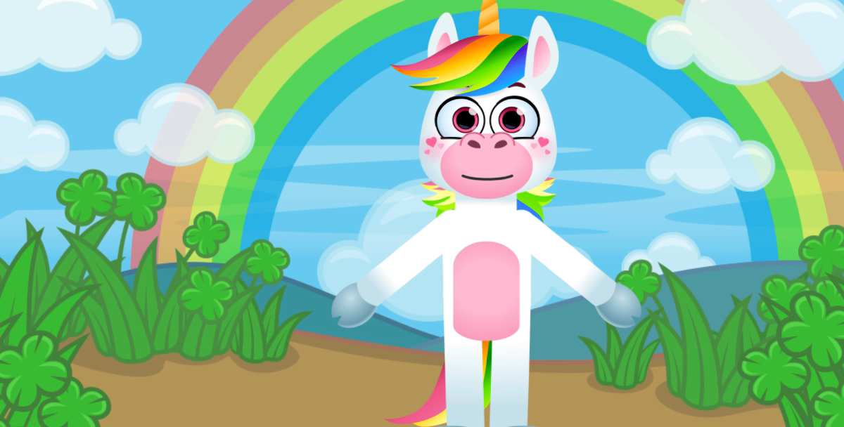

Slide 2
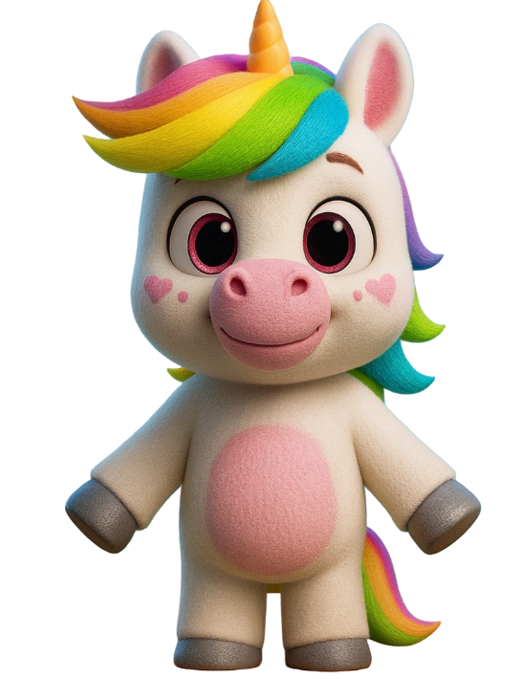

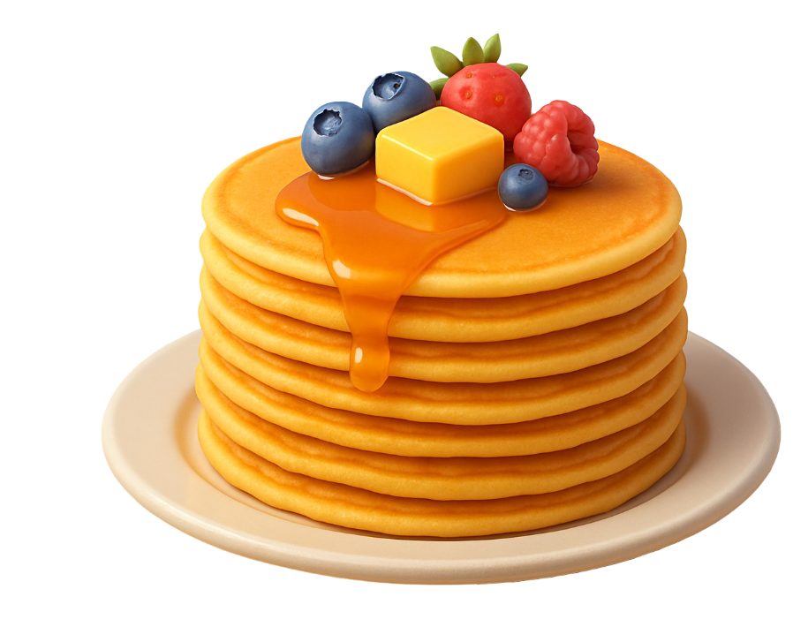
Артикуляционная гимнастика

Slide 3
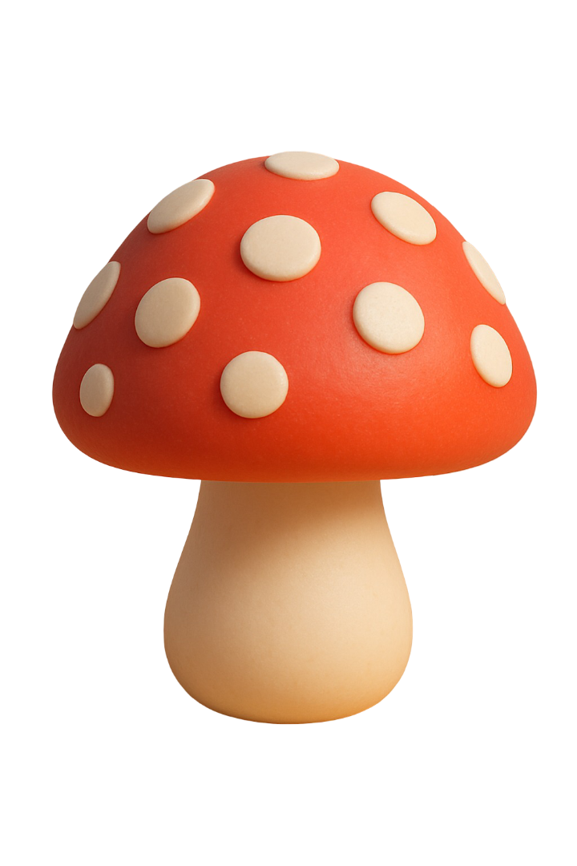

Slide 4
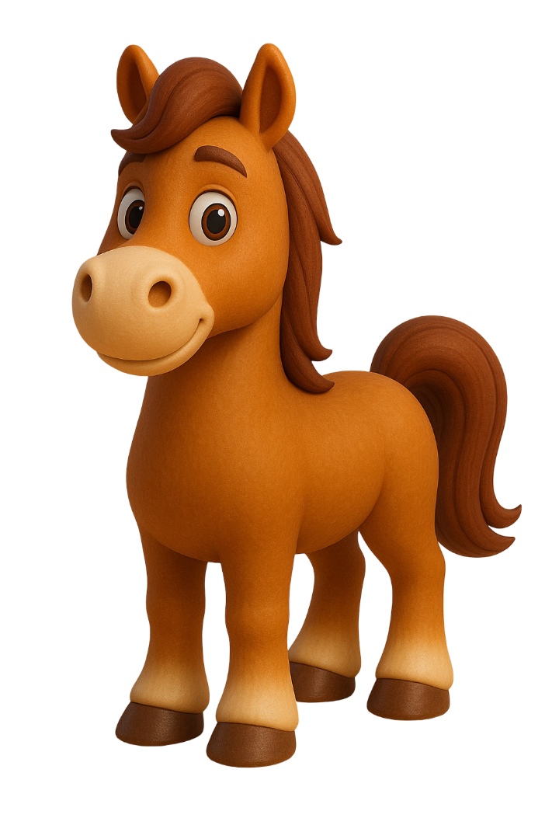

Slide 5
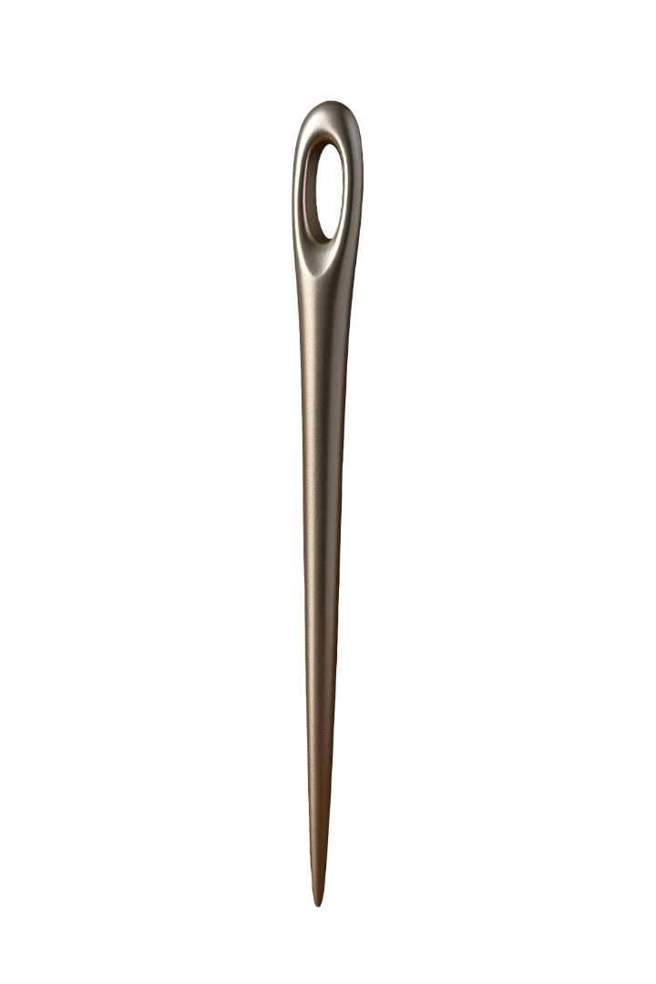

Slide 6
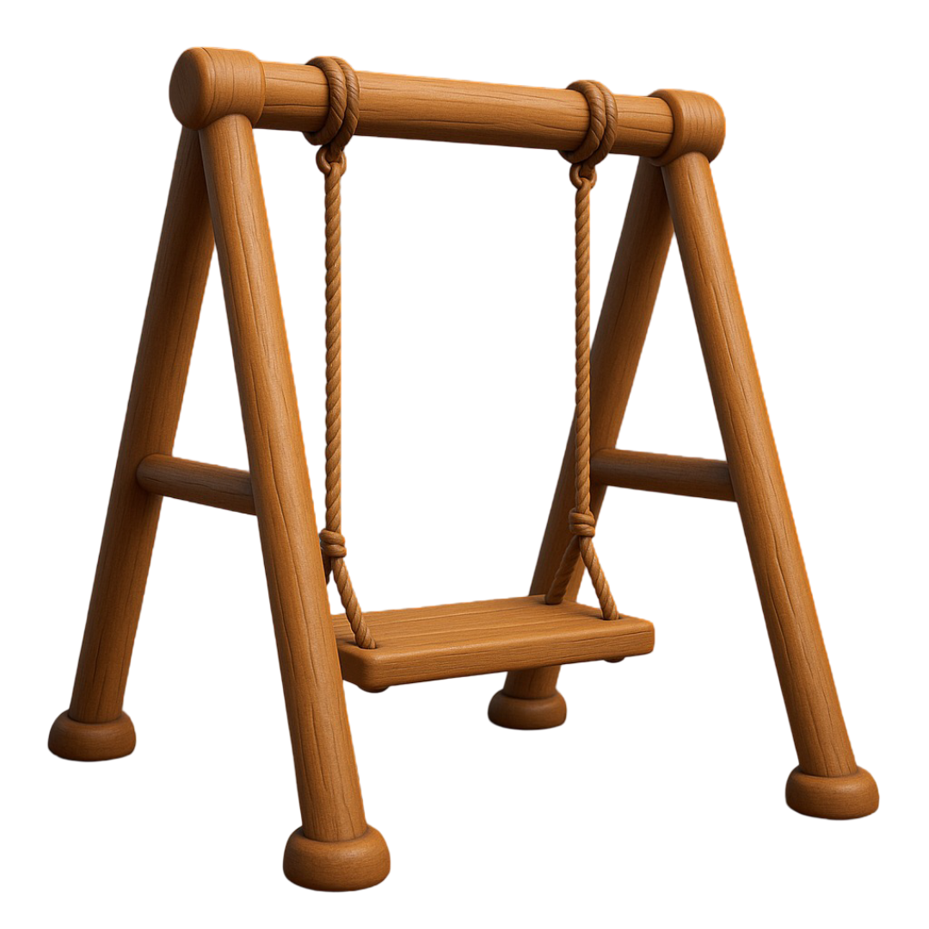

Slide 7



Читаем слоги

Slide 8

Читаем слоги

Slide 9

Читаем слоги

Slide 10

Читаем слоги

Slide 11

Читаем слоги

Slide 12
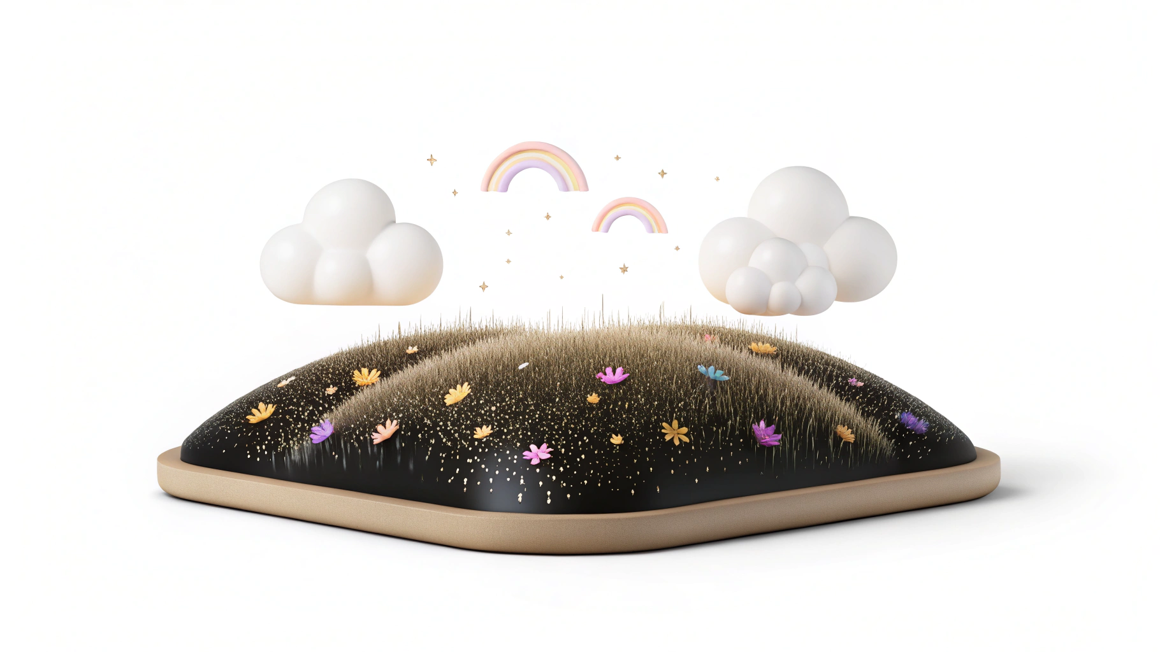
Перескажи близко к тексту
Каток
В нашем дворе залили каток. Он был большой и скользкий. Валя достал коньки и побежал кататься. Встал на лёд, оттолкнулся и поехал. Он умело катается. Вокруг него было много малышей, они только учились скользить и часто падали. Валя помогал малышам вставать и держаться на льду. В феврале на катке не осталось никого, кто не умел кататься!

Slide 13


МОЛОДЕЦ!

